Slide 1






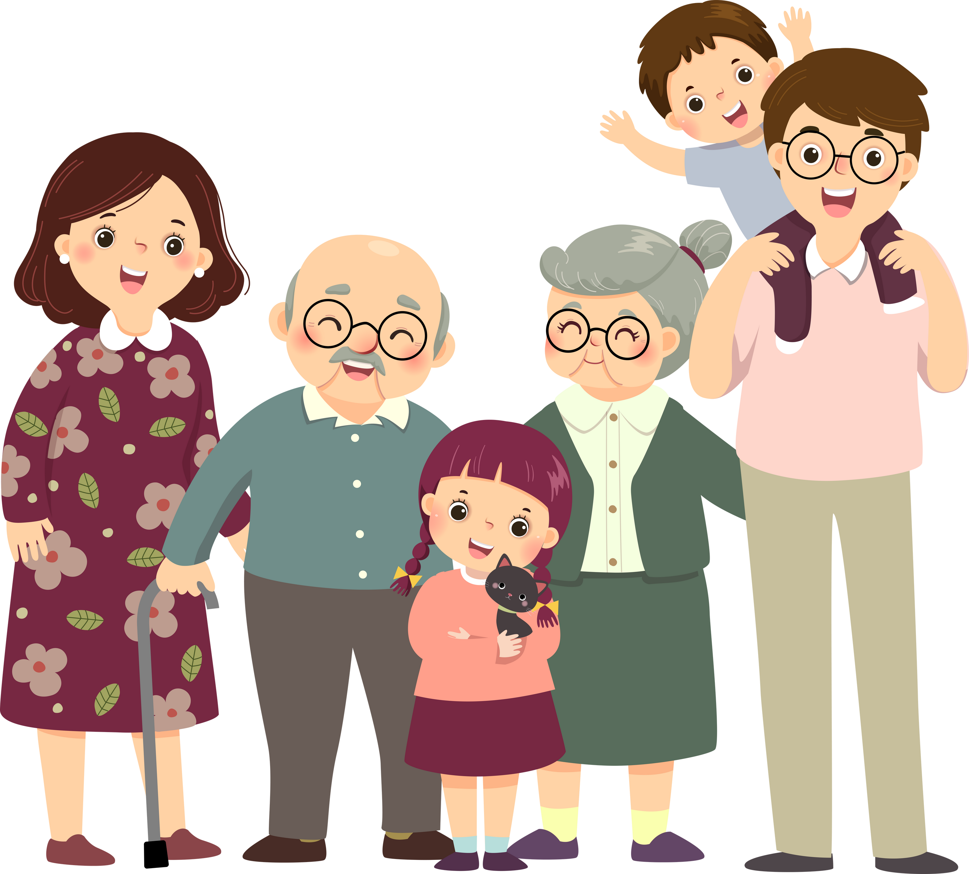


ỦY BAN NHÂN DÂN PHƯỜNG VIỆT HƯNG
TRƯỜNG MẦM NON HOA HƯỚNG DƯƠNG
HOẠT ĐỘNG KHÁM PHÁ
TÌNH CẢM TRONG GIA ĐÌNH
LỚP MẪU GIÁO BÉ C2
NĂM HỌC 2025 - 2026

Slide 2


Ổn định tổ chức
Hát: cả nhà thương nhau.
Bài hát nói về ai?
Trong gia đình con có những ai?

Slide 3

Quan sát và trò chuyện
Bố của bé
Bố rất yêu thương bé
Bố đi làm kiếm tiền nuôi bé
Đưa bé đi chơi

Slide 4

Mẹ của bé
Mẹ đọc sách cho bé nghe
Mẹ nấu cơm cho bé ăn
Mẹ đi làm kiếm tiền nuôi bé

Slide 5

Em trai
Rất ngoan
Chơi đoàn kết với bé

Slide 6
Em gái
Rất ngoan
Chơi đoàn kết với bé

Slide 7
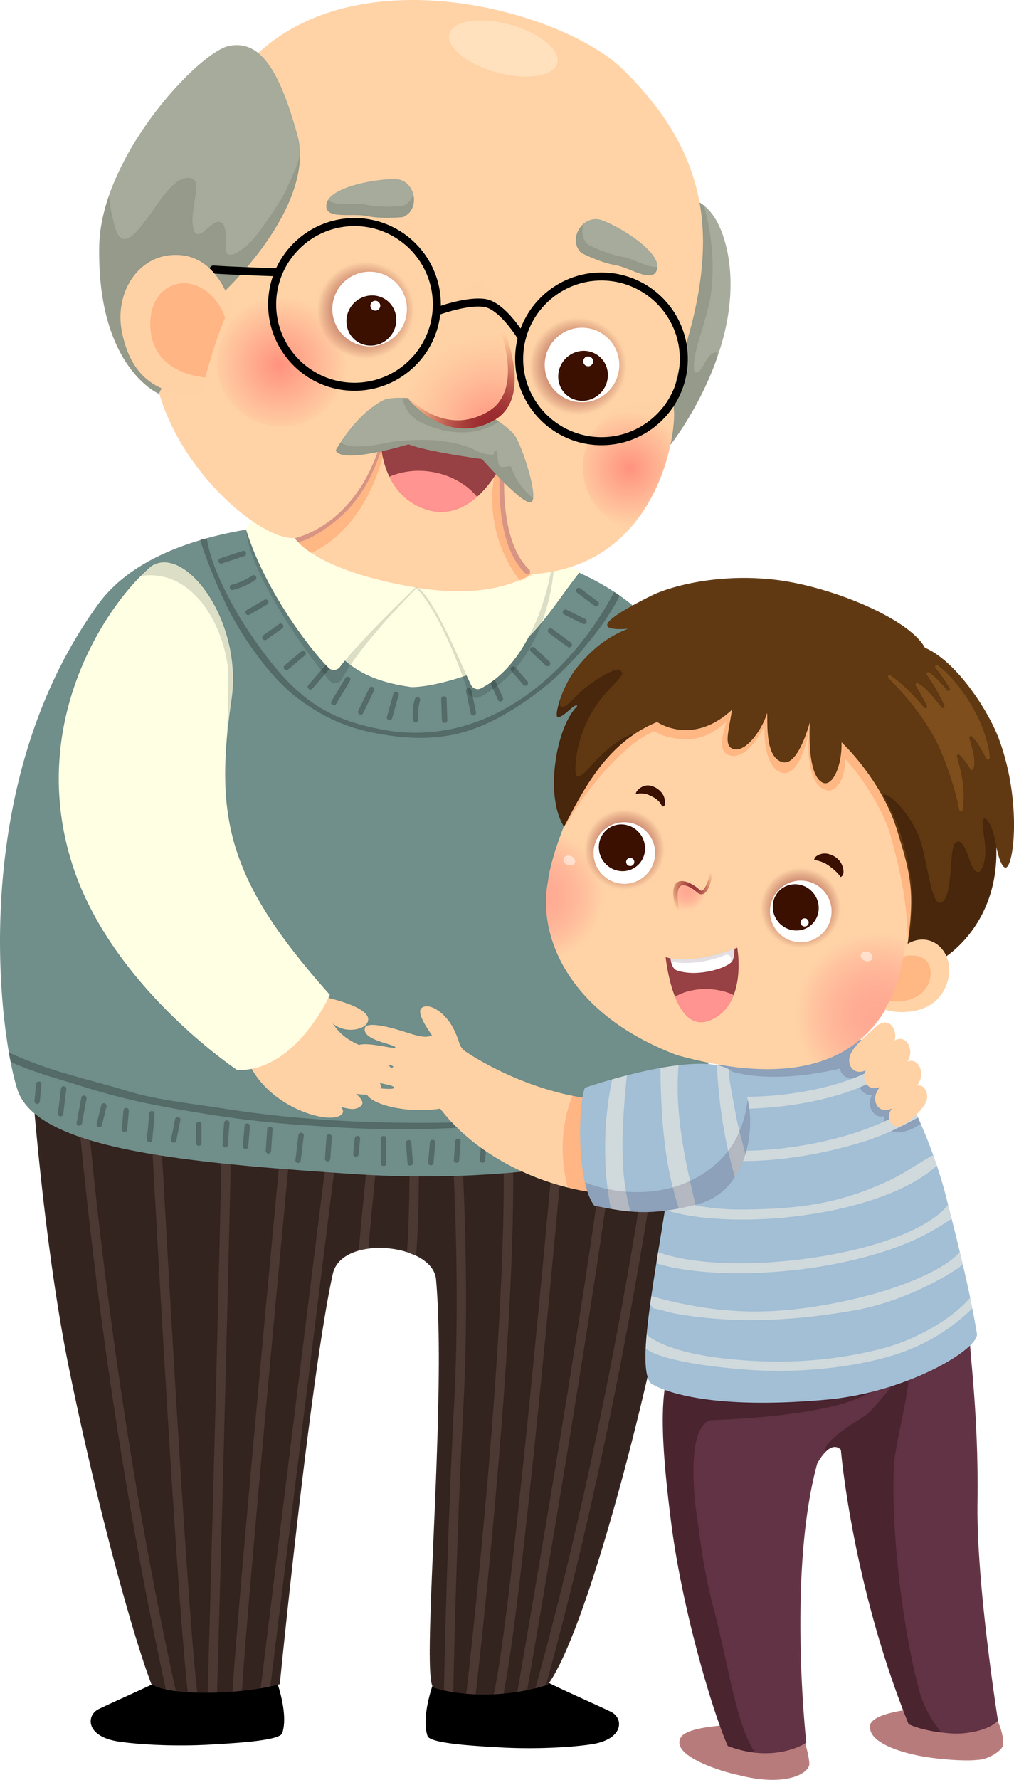
Ông của bé
Ông đưa bé đi chơi
Ông yêu thương bé

Slide 8
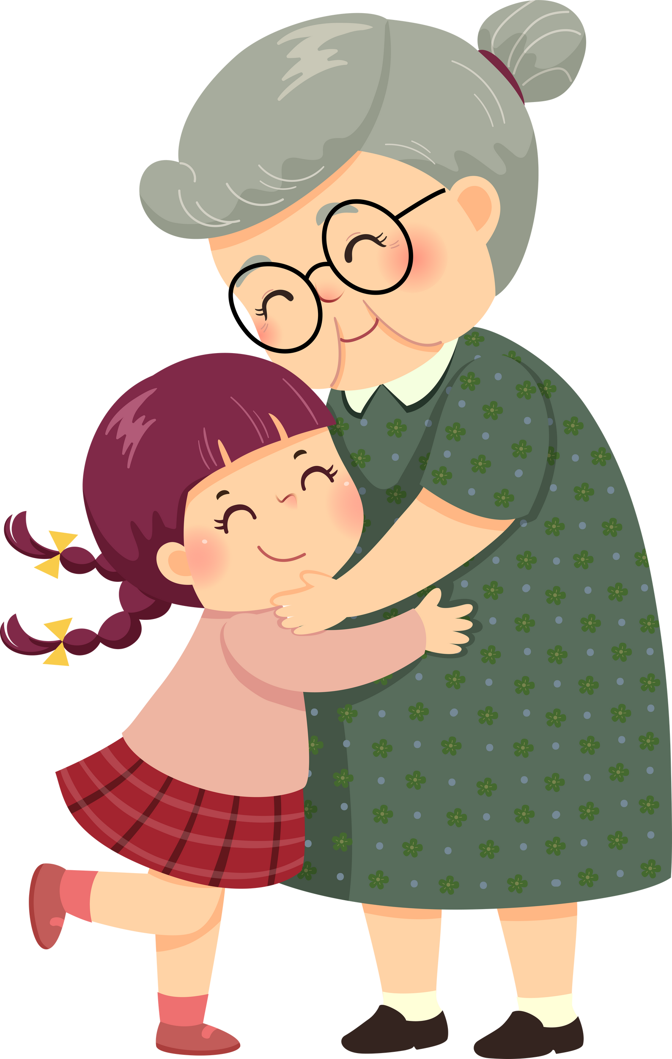
Bà của bé
Bà rất yêu thương bé
Bà đưa bé đi chơi

Slide 9

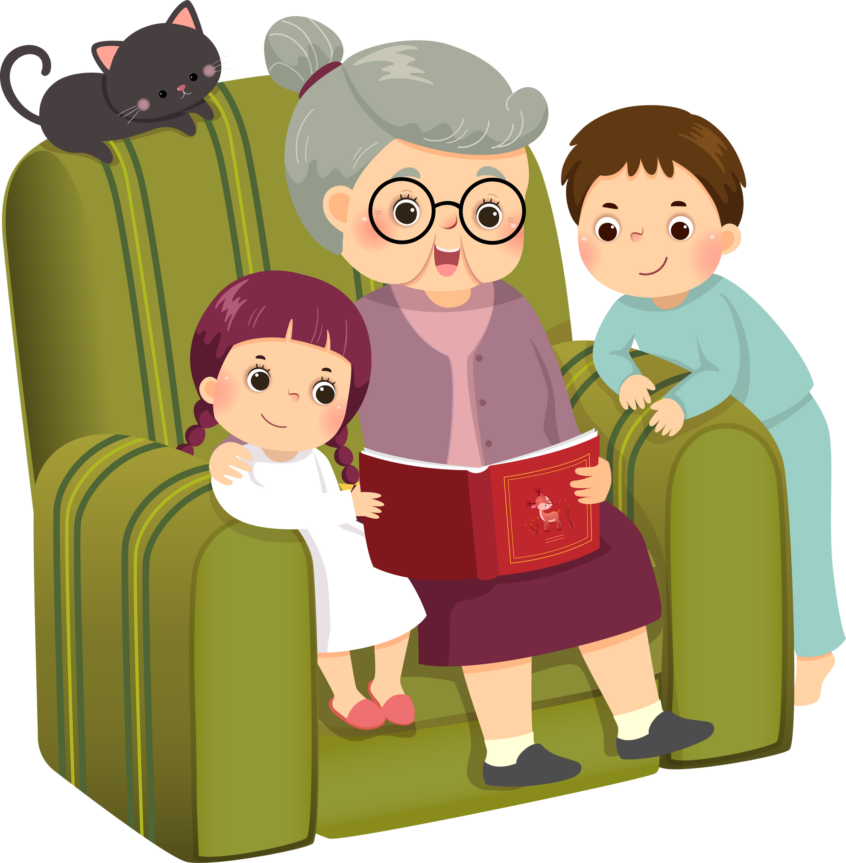
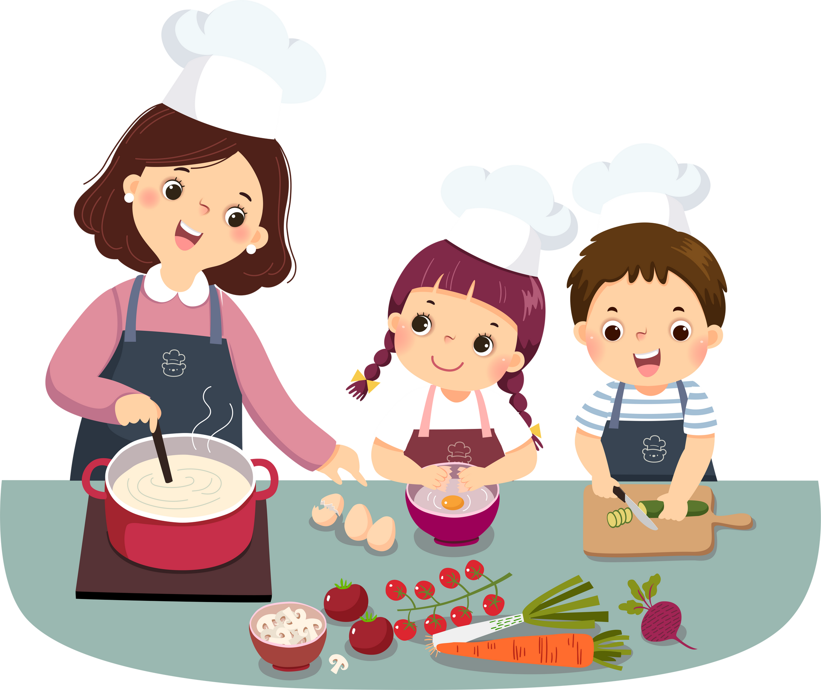

CÁC HOẠT ĐỘNG TRONG GIA ĐÌNH
Bà đọc sách cho bé nghe
Chơi đùa cùng nhau
Bé giúp mẹ nấu cơm
Gia đình là nơi mọi người yêu thương, chăm sóc nhau

Slide 10
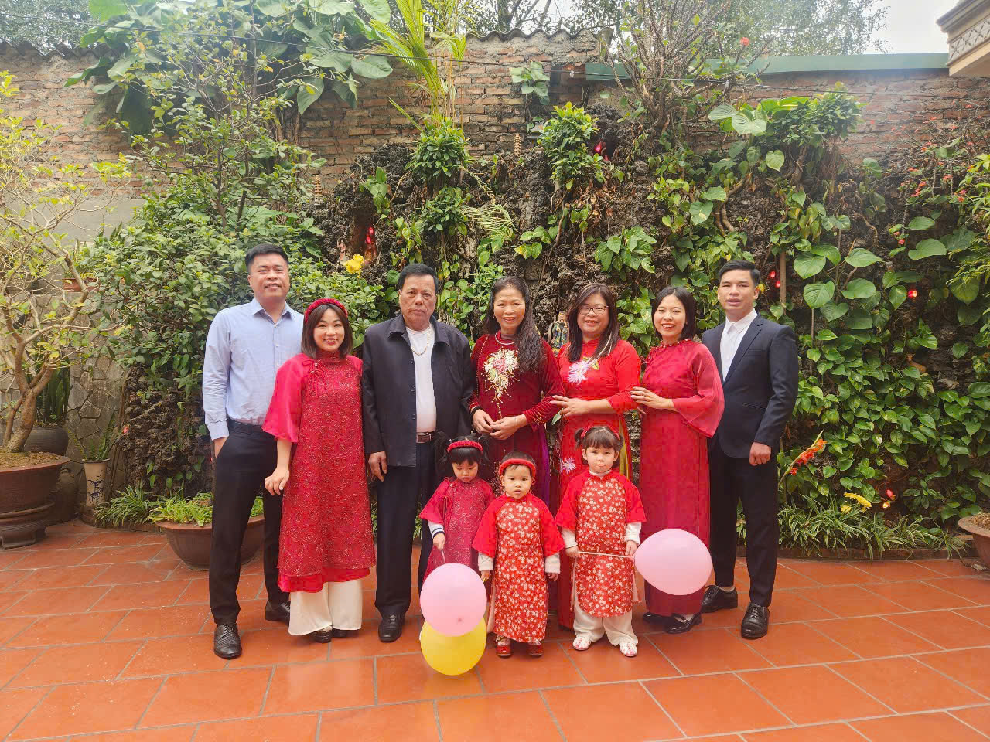
Bé giới thiệu về gia đình mình

Slide 11
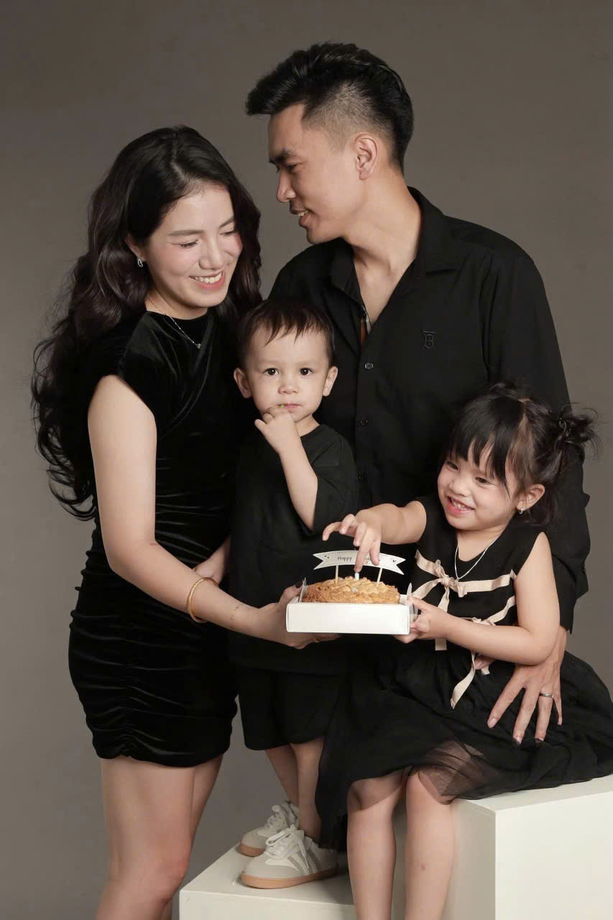
Bé giới thiệu về gia đình mình

Slide 12
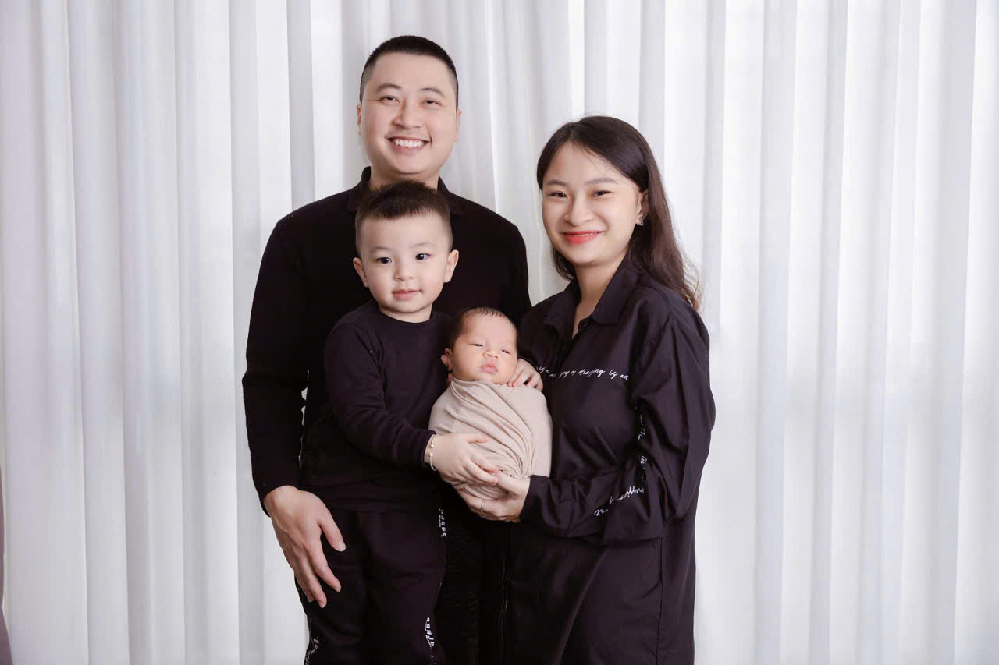
Bé giới thiệu về gia đình mình

Slide 13
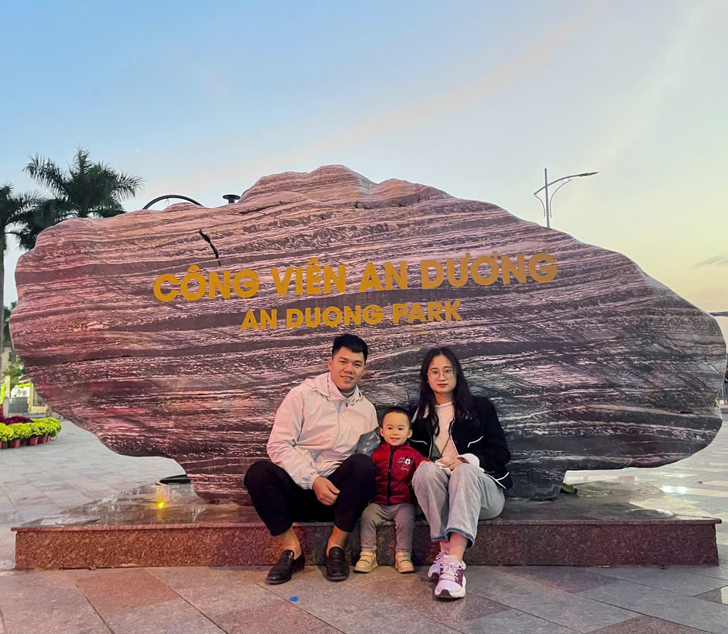
Bé giới thiệu về gia đình mình

Slide 14
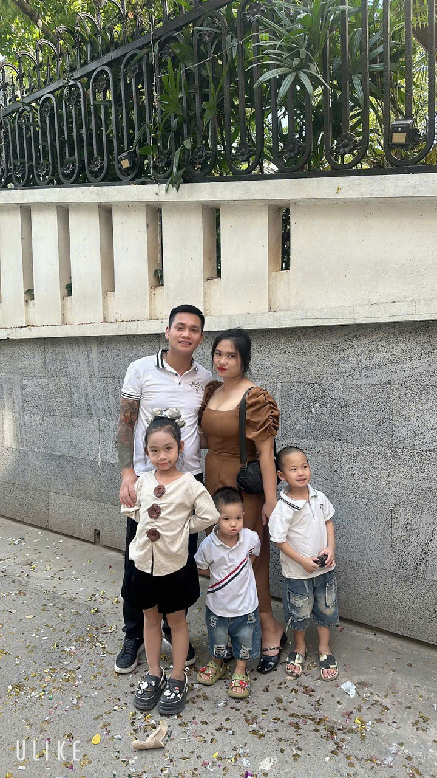
Bé giới thiệu về gia đình mình

Slide 15
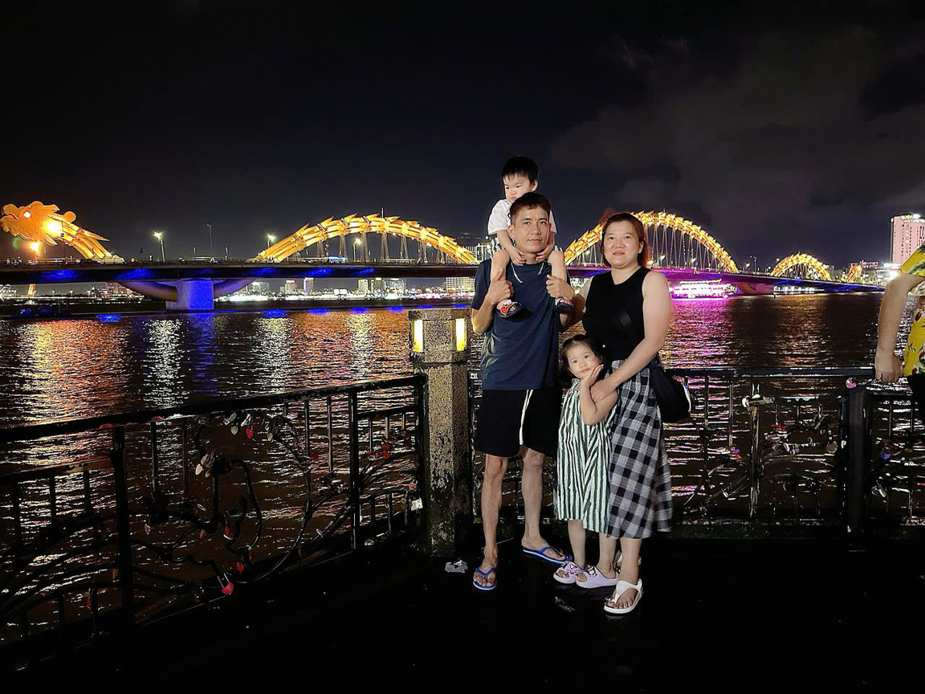
Bé giới thiệu về gia đình mình

Slide 16
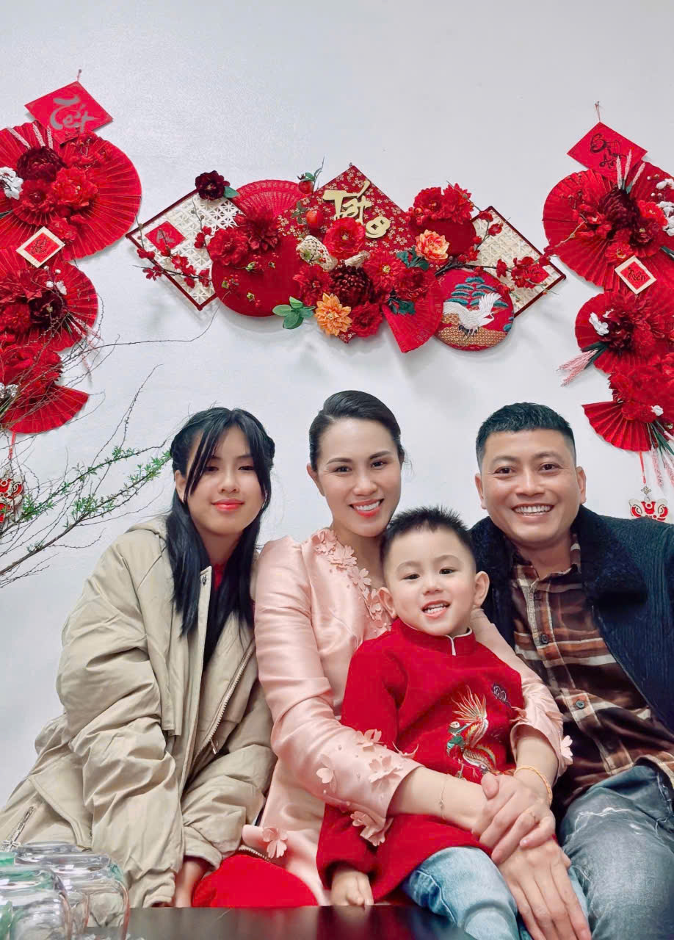
Bé giới thiệu về gia đình mình

Slide 17


See You
Thank You

